Slide 1

Okiem felietonisty
„Kroniki tygodniowe” Prusa
http://old.sdp.pl/analizy/15844,czym-jest-mem-marek-palczewski-polemizuje-z-miroslawem-usidusem,1540940686
https://www.google.com/search?sca_esv=62d5690ced025e5a&udm=2&fbs=ADc_l-aTuuAJ5fCRiMSMSikFOrGF6bdyujK3KN_bbLSQcwMis7fgHPo1G5VQ8tXla0gZ4RMombIFF45EFyhMh1WONYBk4TOjneIBQtPu0CObG12-XL1UWwTFXmeD9rwYQowiTZPs133i8Kkhrnomu2a-dPwlb0titd5X28lYq43etI6Iq7w3sfGbbRxF6azQJrIk08V9i11FMefLQHoYRAiFaXD5qzeQUI7kedJh18n2Pg0JWXuJEwg&q=andrzej+rysuje&sa=X&sqi=2&ved=2ahUKEwiqhtO3voGUAxXtSfEDHaGeKiQQtKgLegQIIRAB&biw=1920&bih=919&dpr=1

Slide 2
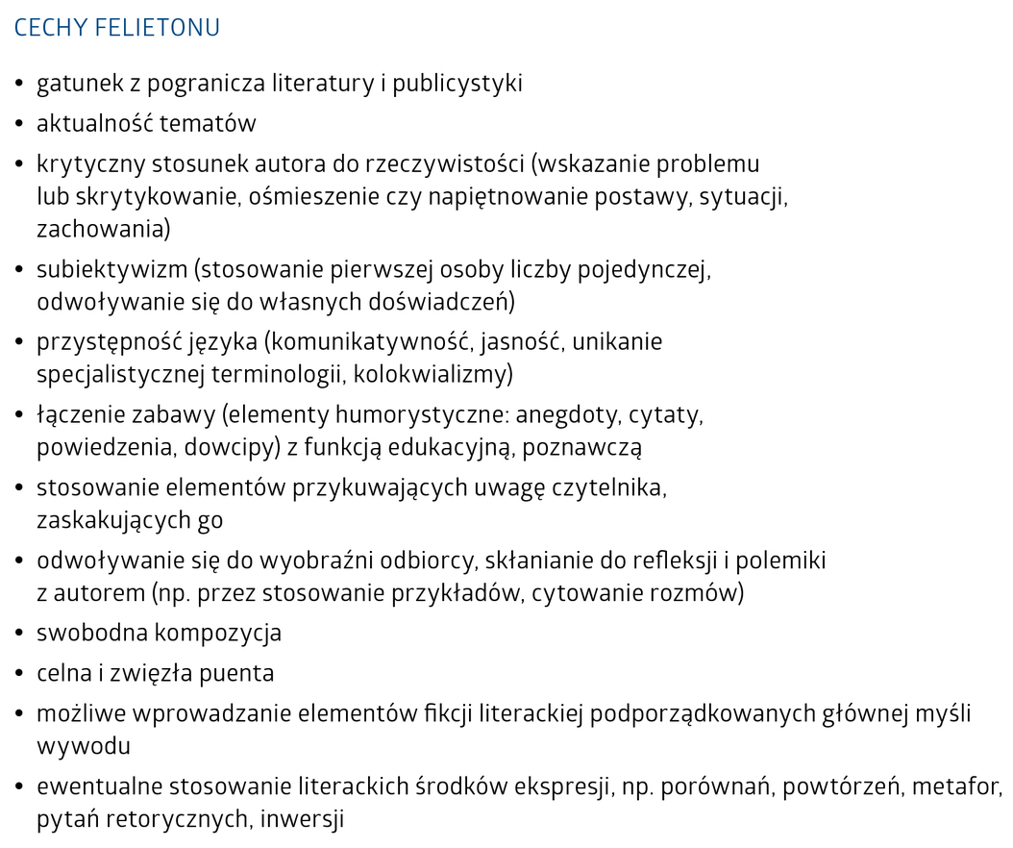


Slide 3
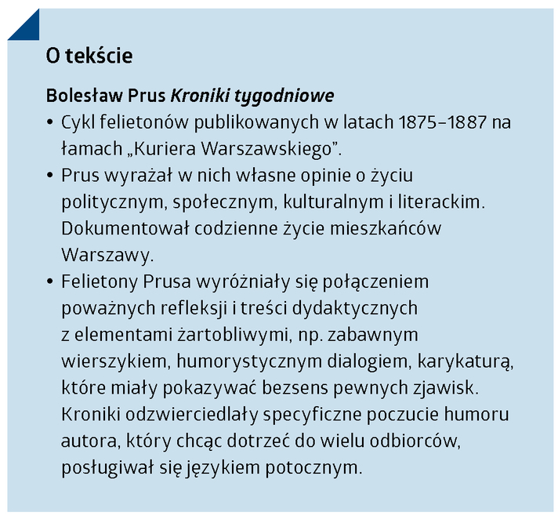
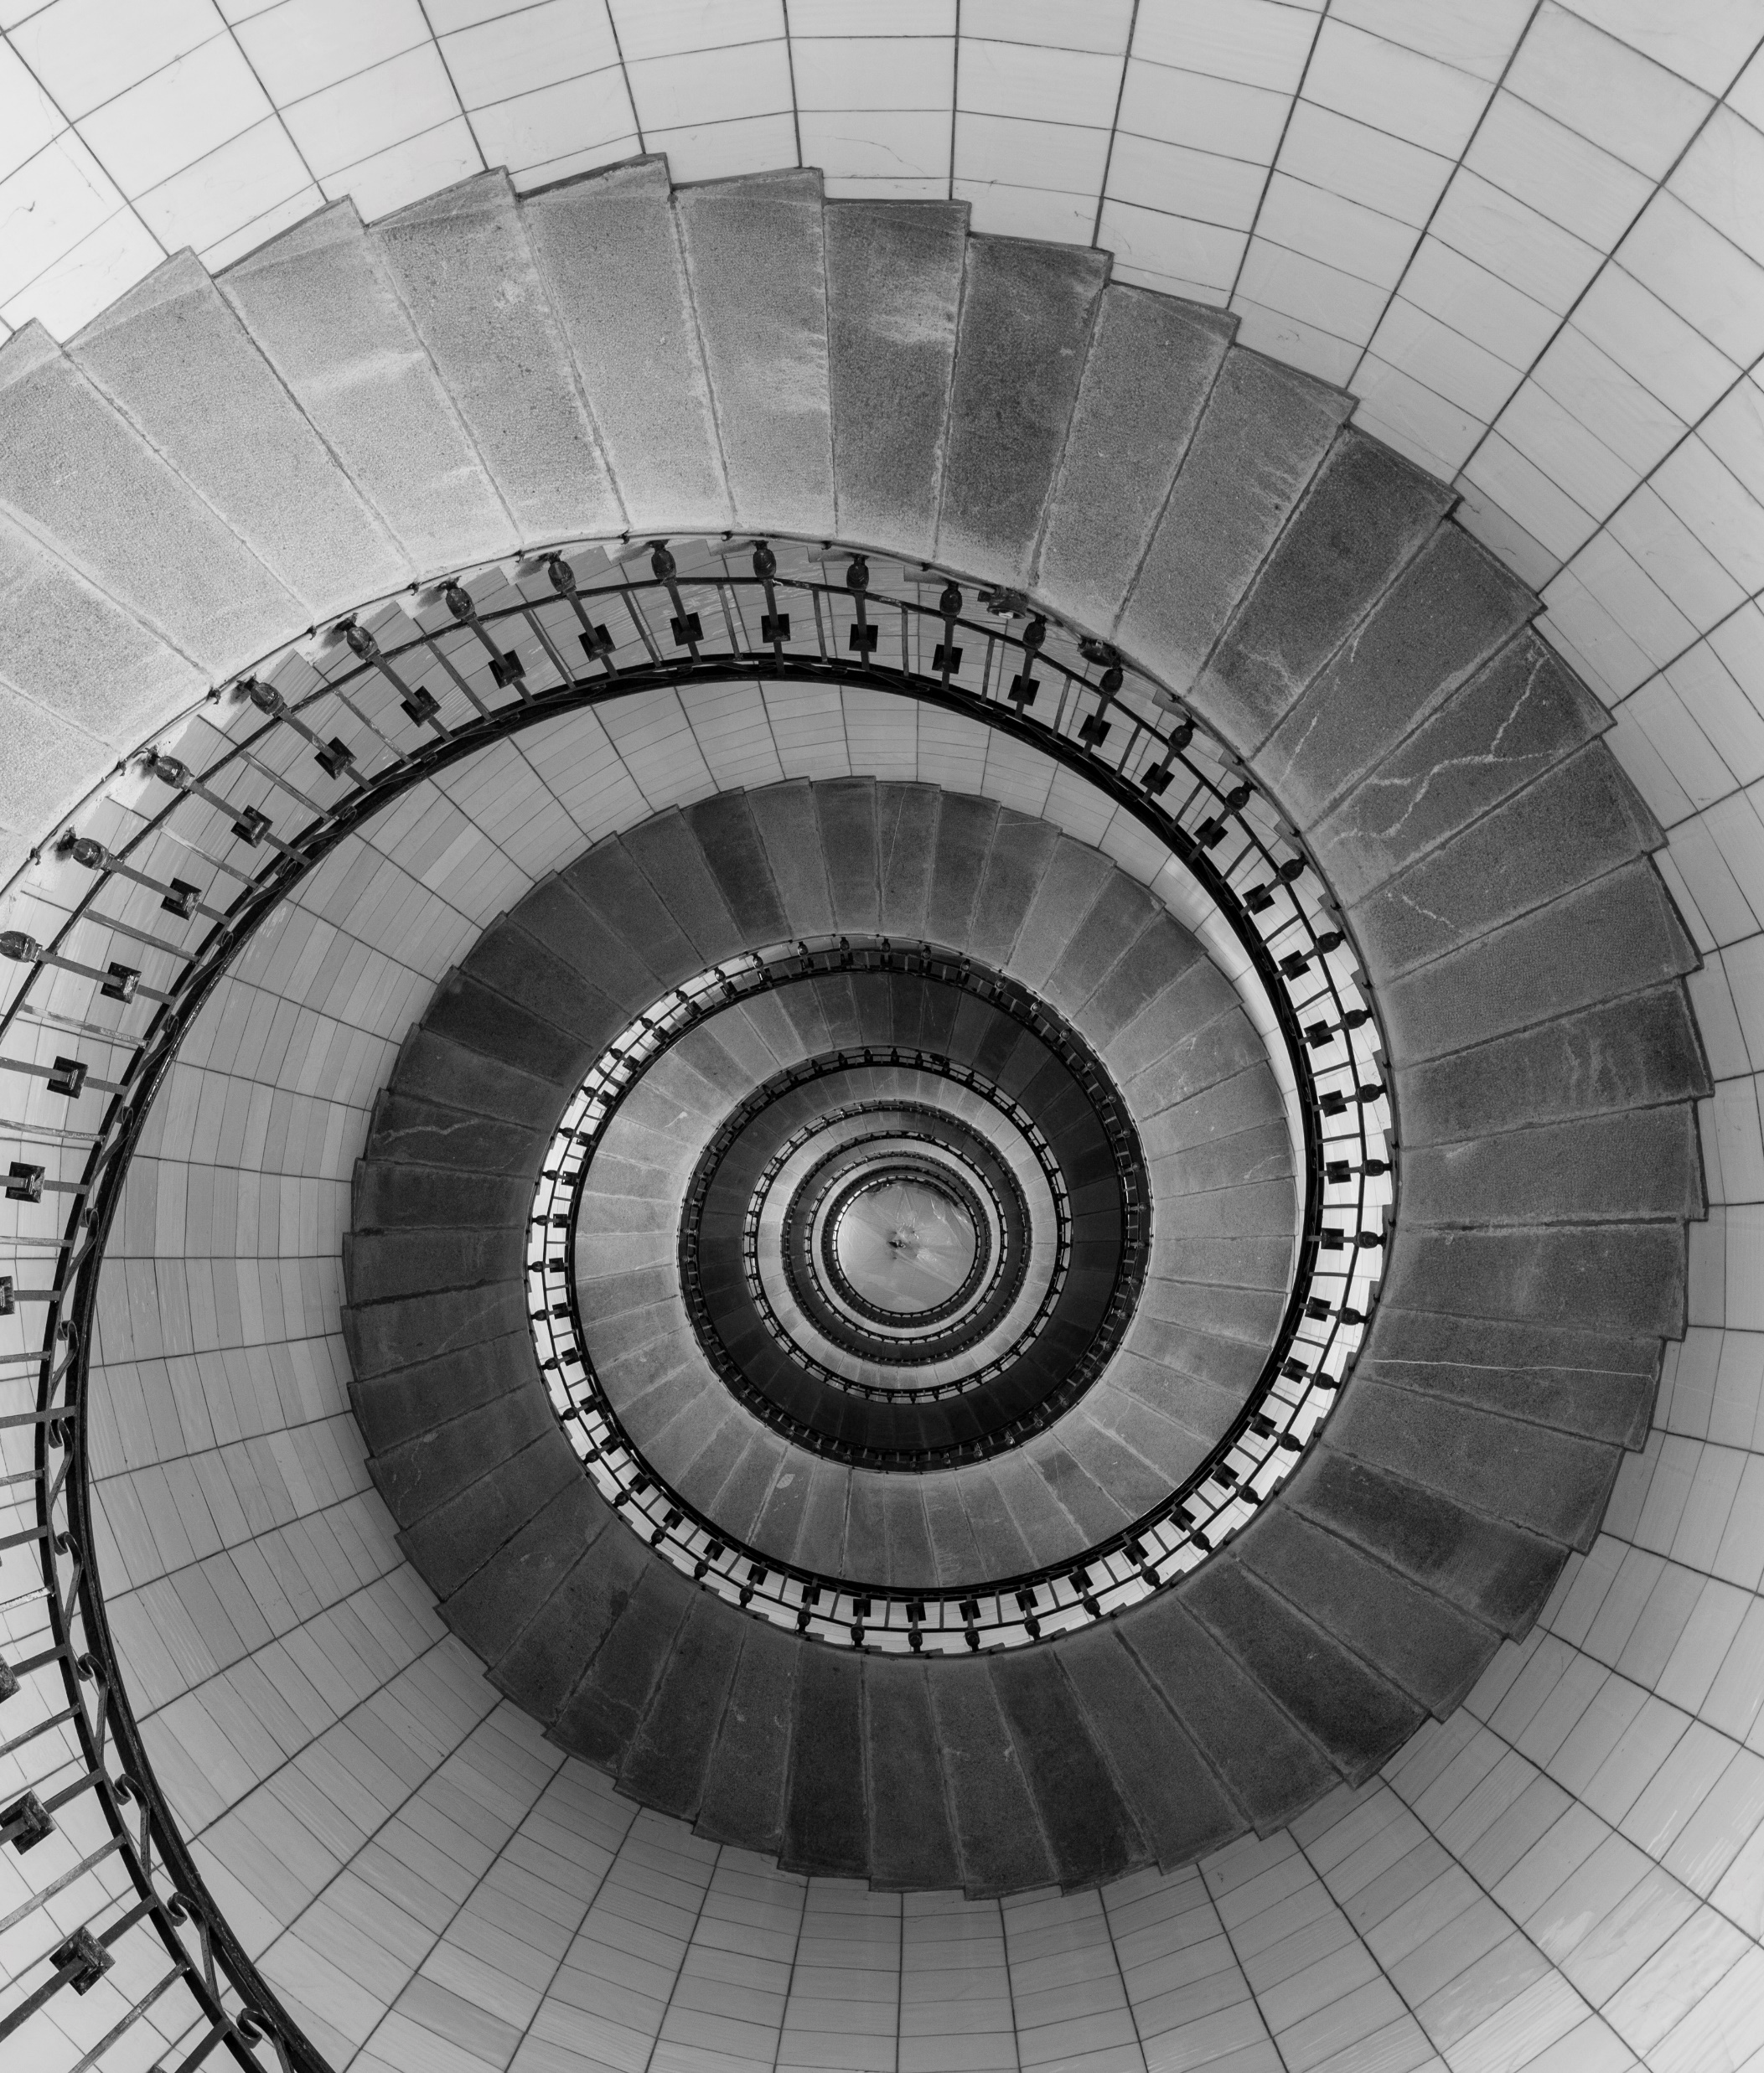

Slide 4
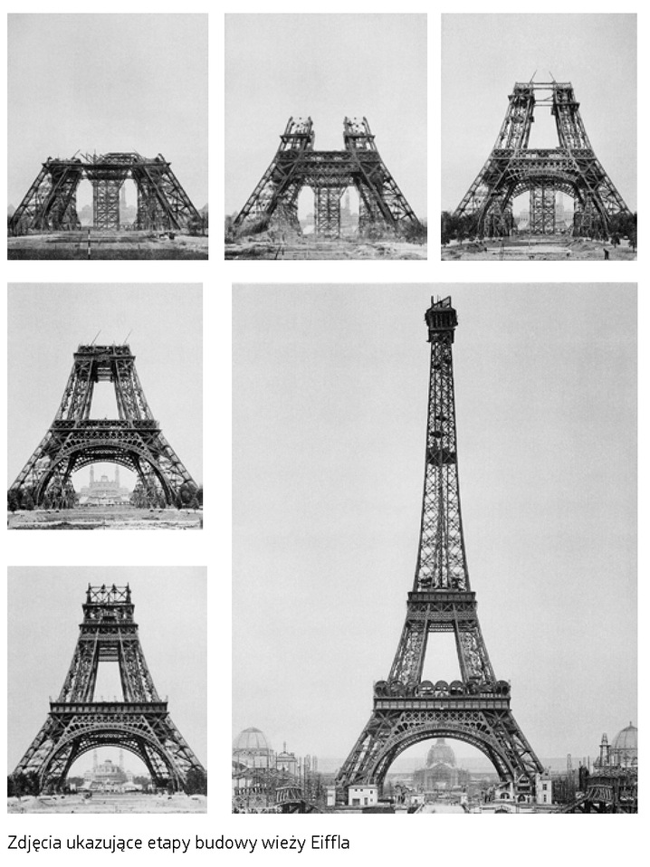
Porozmawiajmy
Wady narodowe
Zachowania godne naśladowania
Funkcje fikcji literackiej
Francuzi, Niemcy a Polacy
Problemy i luneta
Subiektywizm i krytycyzm
Ironiczna ocena narodu
Cechy felietonu

Slide 5
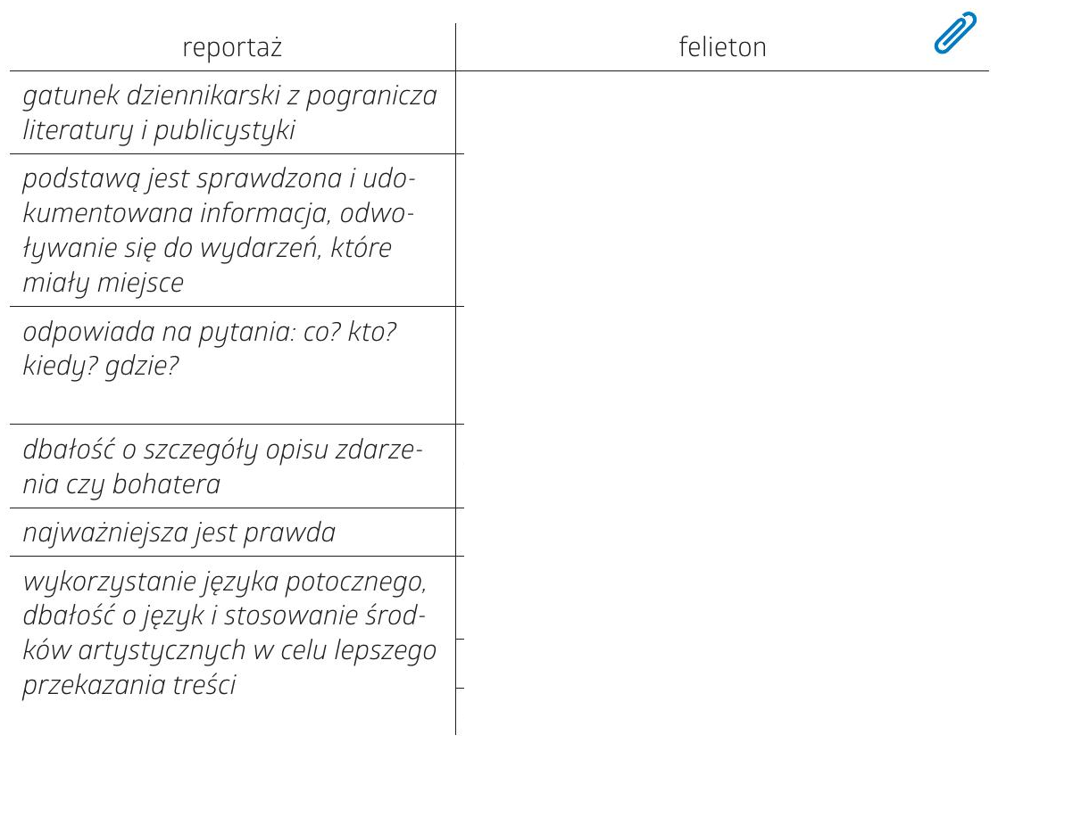
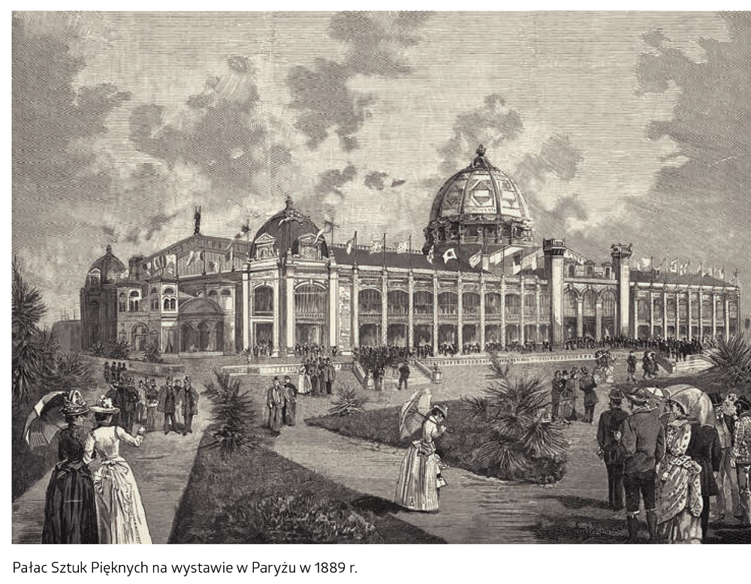

Slide 6
